Slide 1
工具复现：PointAugment
Presented by :
樊言鹏 191250028
南京大学·软件学院

Slide 2


TABLE OF AGENDA
Background
2
Goal
3
Model
1
工具设计的研究环境
构建PointAugment的目标
建模细节
4
Algorithm
5
Coding
核心算法
代码实现
2

Slide 3
1. Background
Now… Let’s talk about
3

Slide 4
研究背景
DA数据扩增、深度学习、点云数据…
深度神经网络兴起
点云数据DA形式单一
图像扩增已有技术
深度神经网络在点云数据扩增领域备受关注
传统点云扩增为了保持样本标签不变，而预先限制了扩增的程度，训练效果不充分
像素级图像插值扩增（例：手机照片处理根据像素周围环境填充当前区域），难以应用到空间分隔的点云数据
3D数据显著少于2D
割裂
现有3D数据数量少、多样性低
过存在度拟合问题
判断网络与样本扩增作为相互独立的过程，被分开处理
30

Slide 5
2. Goal
Now… Let’s talk about
3

Slide 6
工具目标
PointAugment设计的出发点
提高点云训练数据的多样性
应对问题：3D数据稀缺，样本数量少、多样性低
核心思想：通过有限的点云数据获得效能最大化的训练模型（在此次工具复现中体现为分类准确性），必须想办法让深度学习模型尽可能地掌握数据的特征
14

Slide 7
3. Model
Now… Let’s talk about
3

Slide 8
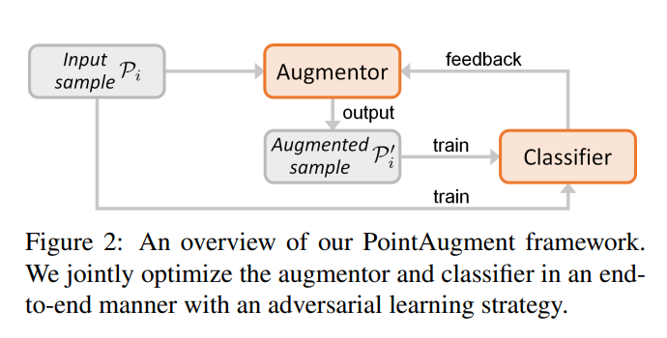
总体模型
体现PointAugment的核心思想：对抗学习
模型理解
输入样本经过扩增器后产生的版本与最初的版本都进入分类器，分类器根据计算结果反馈给扩增器，促使扩增器参数发生改变。扩增器的“初心”是产生多样性的样本，分类器的目的是调整扩增器变化的速率。因此，两个深度学习模块互相影响与制约，最终达成一个最大化分类器准确率的平衡。
将割裂的网络训练与数据扩增有机结合起来，在迭代式学习的过程中改变自身参数
扩增器不用担心数据标签改变，所以它可以“肆无忌惮”地增加数据的多样性，因为分类器会提示反馈给它
37

Slide 9
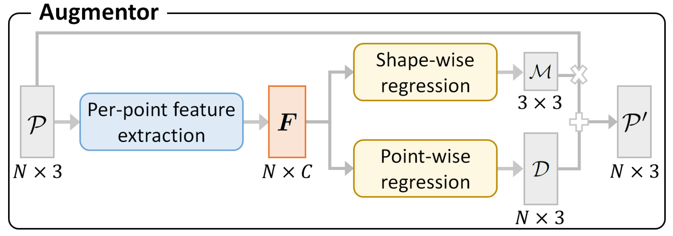
Augment模型
体现PointAugment的核心思想：扩增多样化
模型理解
该模型将扩增策略运用到单独的样本
对每个样本选择形状变换以及点位移变换
不再是一致的图像扩增，真正意义上的多样性！
考虑了单个样本的形状复杂性，针对性生成扩增策略
37

Slide 10
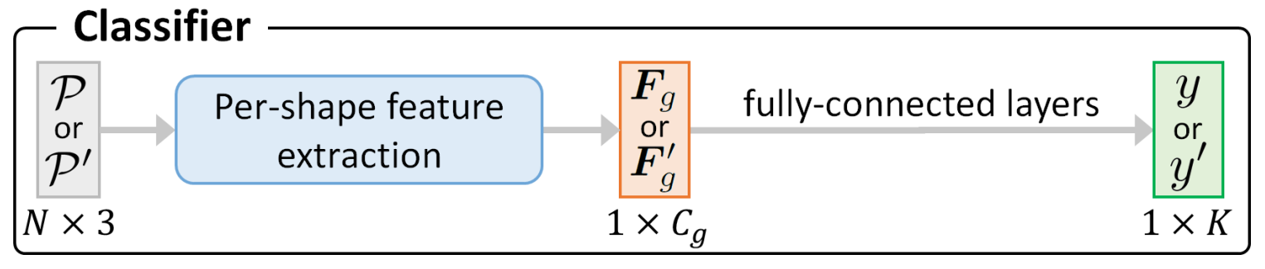
Classifier模型
PointAugment的技术：深度神经网络
模型理解
输入含有N个点的数据（扩增后\未扩增），对每个数据进行特征提取，然后通过神经网络进行映射，获得样本的分类
Sed ut perspiciatis unde omnis iste natus bu leumak ngon error sit voluptatem accusantium yang dolor
Sed ut perspiciatis unde omnis iste natus bu leumak ngon error sit voluptatem accusantium yang dolor
Sed ut perspiciatis unde omnis iste natus bu leumak ngon error sit voluptatem accusantium yang dolor
37

Slide 11
4. Algorithm
Now… Let’s talk about
3

Slide 12
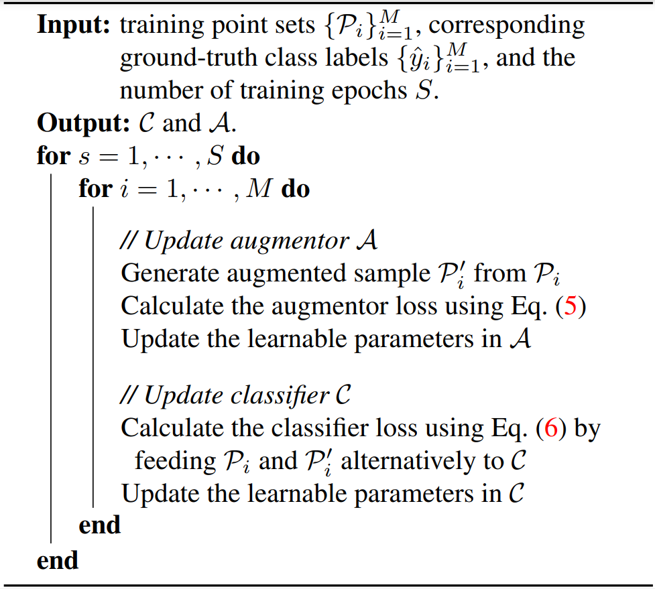
PointAugment的训练策略
Algorithm 1: Training Strategy in PointAugment
解释
目标训练集以及目标分类标签一一对应
分类器模型以及扩增器模型作为输出被存储
扩增器以及分类器的更新都是在另外一个保持不变的情况下进行
4

Slide 13
5. Coding
Now… Let’s talk about
3

Slide 14
项目
运行视频及项目代码在https://github.com/wsfyp/tool-PointAugment
3

Slide 15
Thank you
148

